Slide 1
БЮДЖЕТНОЕ УЧРЕЖДЕНИЕ ОРЛОВСКОЙ ОБЛАСТИ ДЛЯ ДЕТЕЙ, НУЖДАЮЩИХСЯ В ПСИХОЛОГО-ПЕДАГОГИЧЕСКОЙ, МЕДИЦИНСКОЙ И СОЦИАЛЬНОЙ ПОМОЩИ «ОРЛОВСКИЙ РЕГИОНАЛЬНЫЙ ЦЕНТР ПСИХОЛОГО – ПЕДАГОГИЧЕСКОЙ, МЕДИЦИНСКОЙ И СОЦИАЛЬНОЙ ПОМОЩИ»
(по материалам
инновационно-творческой
деятельности)
«Виртуальный кабинет
учителя-дефектолога
ППМС-центра»
Подготовила: учитель-дефектолог
Харнавцова М.Е.

Slide 2
Цель проекта:
разработать личную страницу на сайте ППМС-центра, содержащую информацию о педагоге, его профессиональные достижения, методы и технологии работы с детьми, родителями и специалистами

Slide 3
Задачи: - систематизировать накопленные в процессе педагогической деятельности электронные образовательные ресурсы; - обобщить педагогический опыт с использованием системы Интернет; - создать дополнительные возможности общения в режимах online, offline с коллегами, учащимися и их родителями.

Slide 4
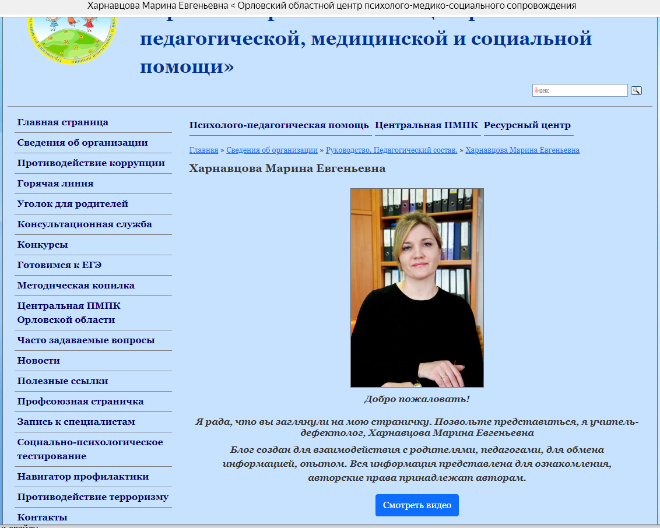

Slide 5
Для чего нужен виртуальный кабинет педагогу?

Slide 6
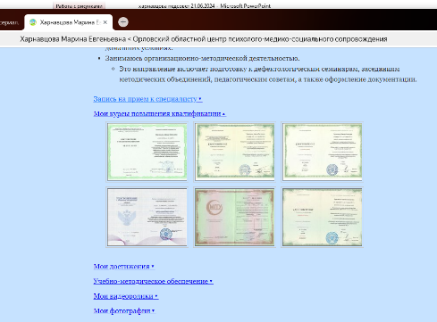
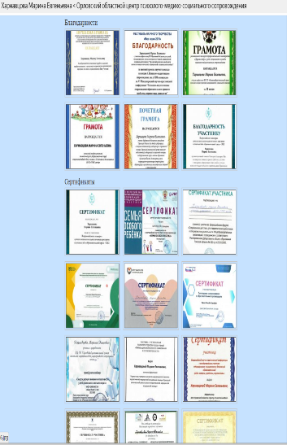

Slide 7
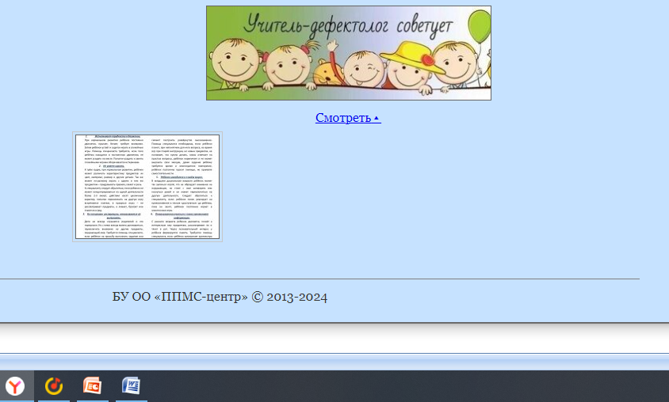
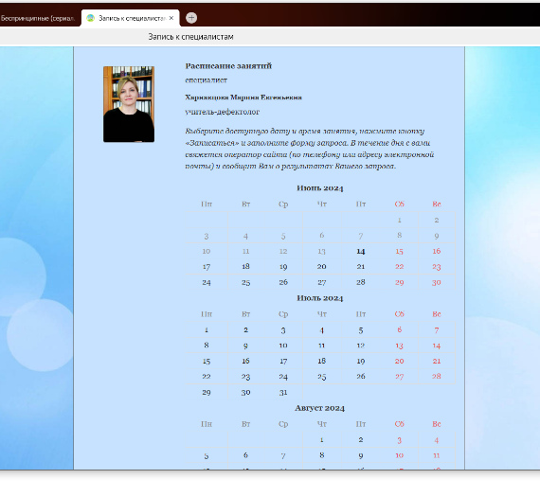

Slide 8
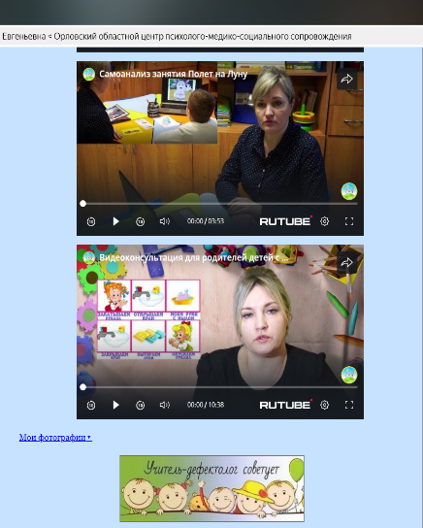
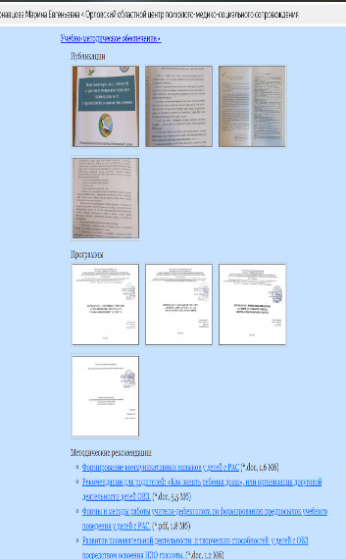

Slide 9
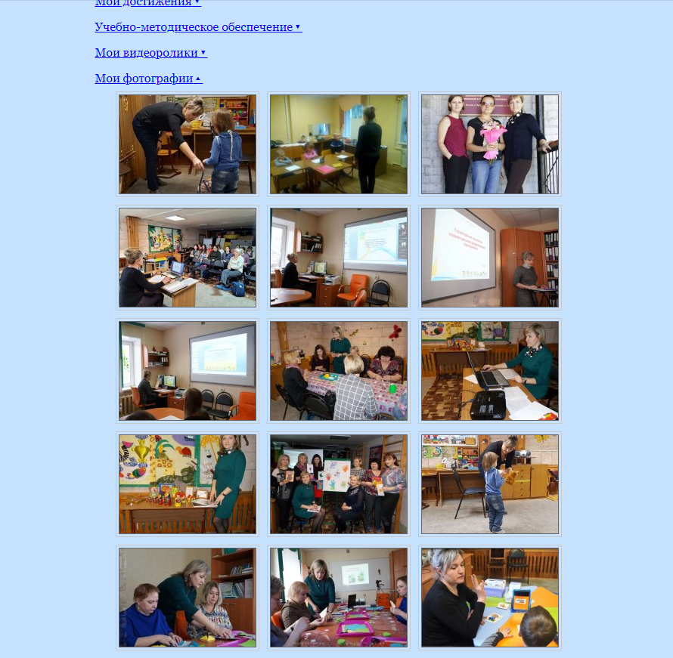

Slide 10
Спасибо за внимание!

